Slide 1
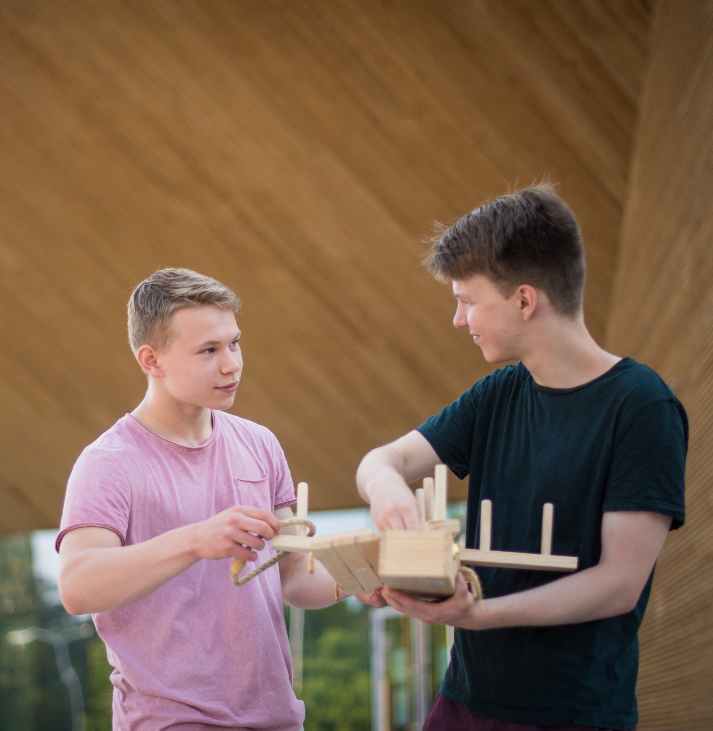
Kirjastoseuran ajankohtaiset
Kirjastot.fi-koordinaatioryhmä 10.12.2024
Vaikuttamistyö
Jäsentyö & koulutukset
Kirjastolehti

Slide 2
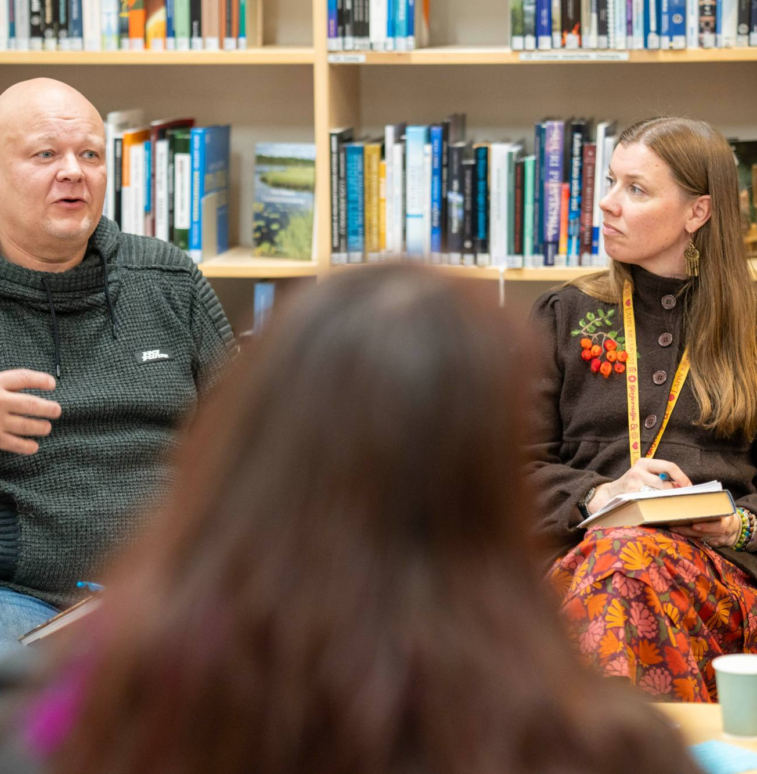
Kunta- ja aluevaalikampanja – keskustellaan kirjastosta lähipalveluna
”Kirjasto on kohtaamisten koti”
Tavoitteena, että mahdollisimman moni kirjasto järjestää Kirjaston päivänä 19.3. keskustelutapahtuman – tai striimaa valtakunnallisen päätapahtuman
Toivomme, että tapahtumiin kutsutaan keskustelemaan kuntapäättäjäehdokkaita
Päätapahtuma yhteistyössä Turun kaupunginkirjaston ja Kirjastokaistan kanssa
Mukana Ylen Hyvin sanottu -kampanjassa

Slide 3
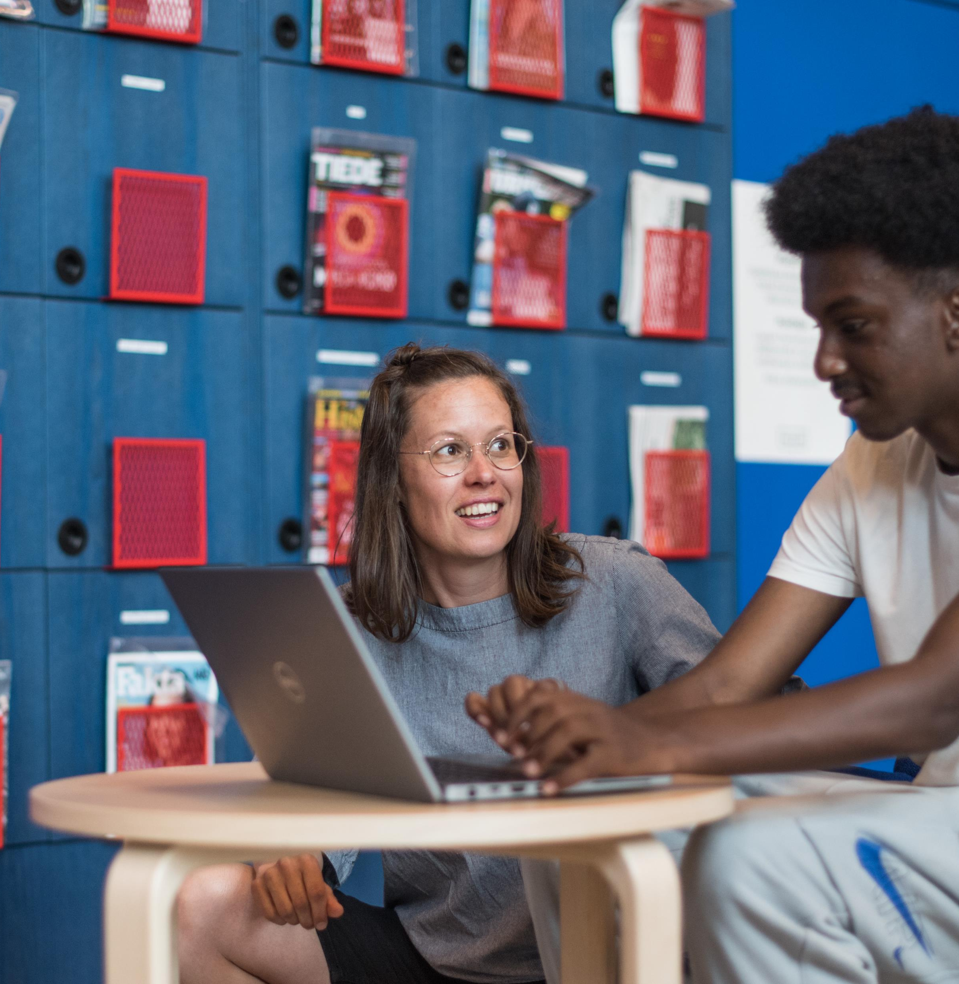
Jäsentyötä ja koulutuksia
Mentorointiohjelma “Vaikuttava johtaja 2”
Lukutaitotyön suositus yleisille kirjastoille (seminaari & lanseeraus & jalkauttaminen)
Kirjastoautopäivät Porissa 7. – 9.8.

Slide 4

Lukutaitotyön suositus yleisille kirjastoille
Tavoite: tarjota vähimmäistyökalu kirjastoille, jotka kokevat haasteelliseksi sanoittaa kirjastoissa tehtävää
Vahvistaa päättäjien keskuudessa kirjaston tunnettuutta lukutaidon tukijana
Toive kirjastokentältä
Toteuttanut Fiktiotyöryhmä
Aluehallintovirasto ja Opetushallitus kommentoineet suositusta

Slide 5
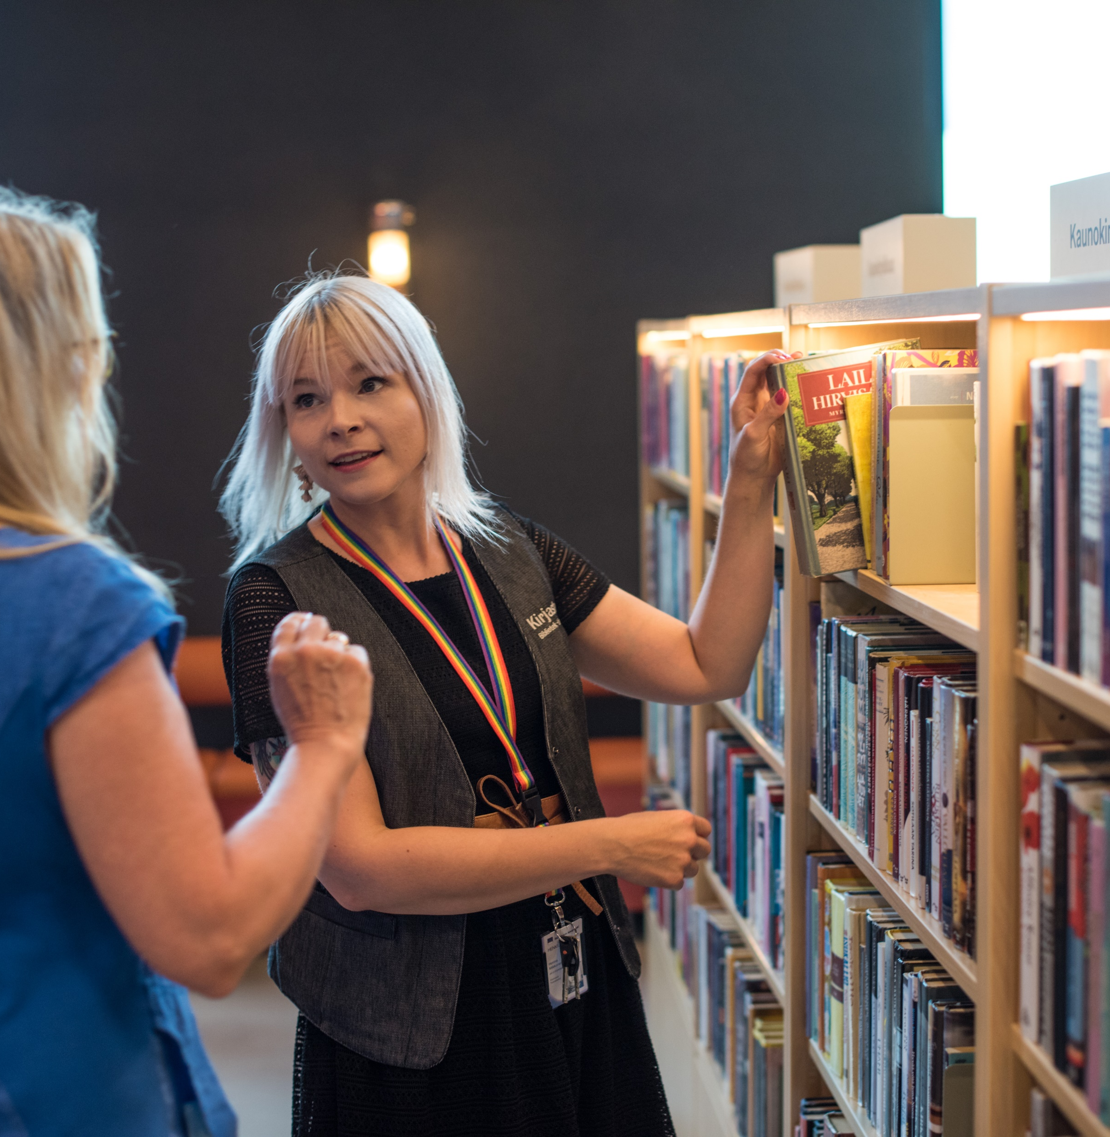
Kirjastolehden teemat 2025
Uusi teknologia: kirjasto tarjoaa aineistoja, laitteistoja, tilaa ja tukea digitalisaation muuttuessa
Lähipalvelu: kirjasto kokoaa lähialueen asukkaat yhteen kunnioittavaan vuoropuheluun
Lukutaito: lasten, nuorten ja aikuisten lukemaan innostamisen uudet keinot

Slide 6
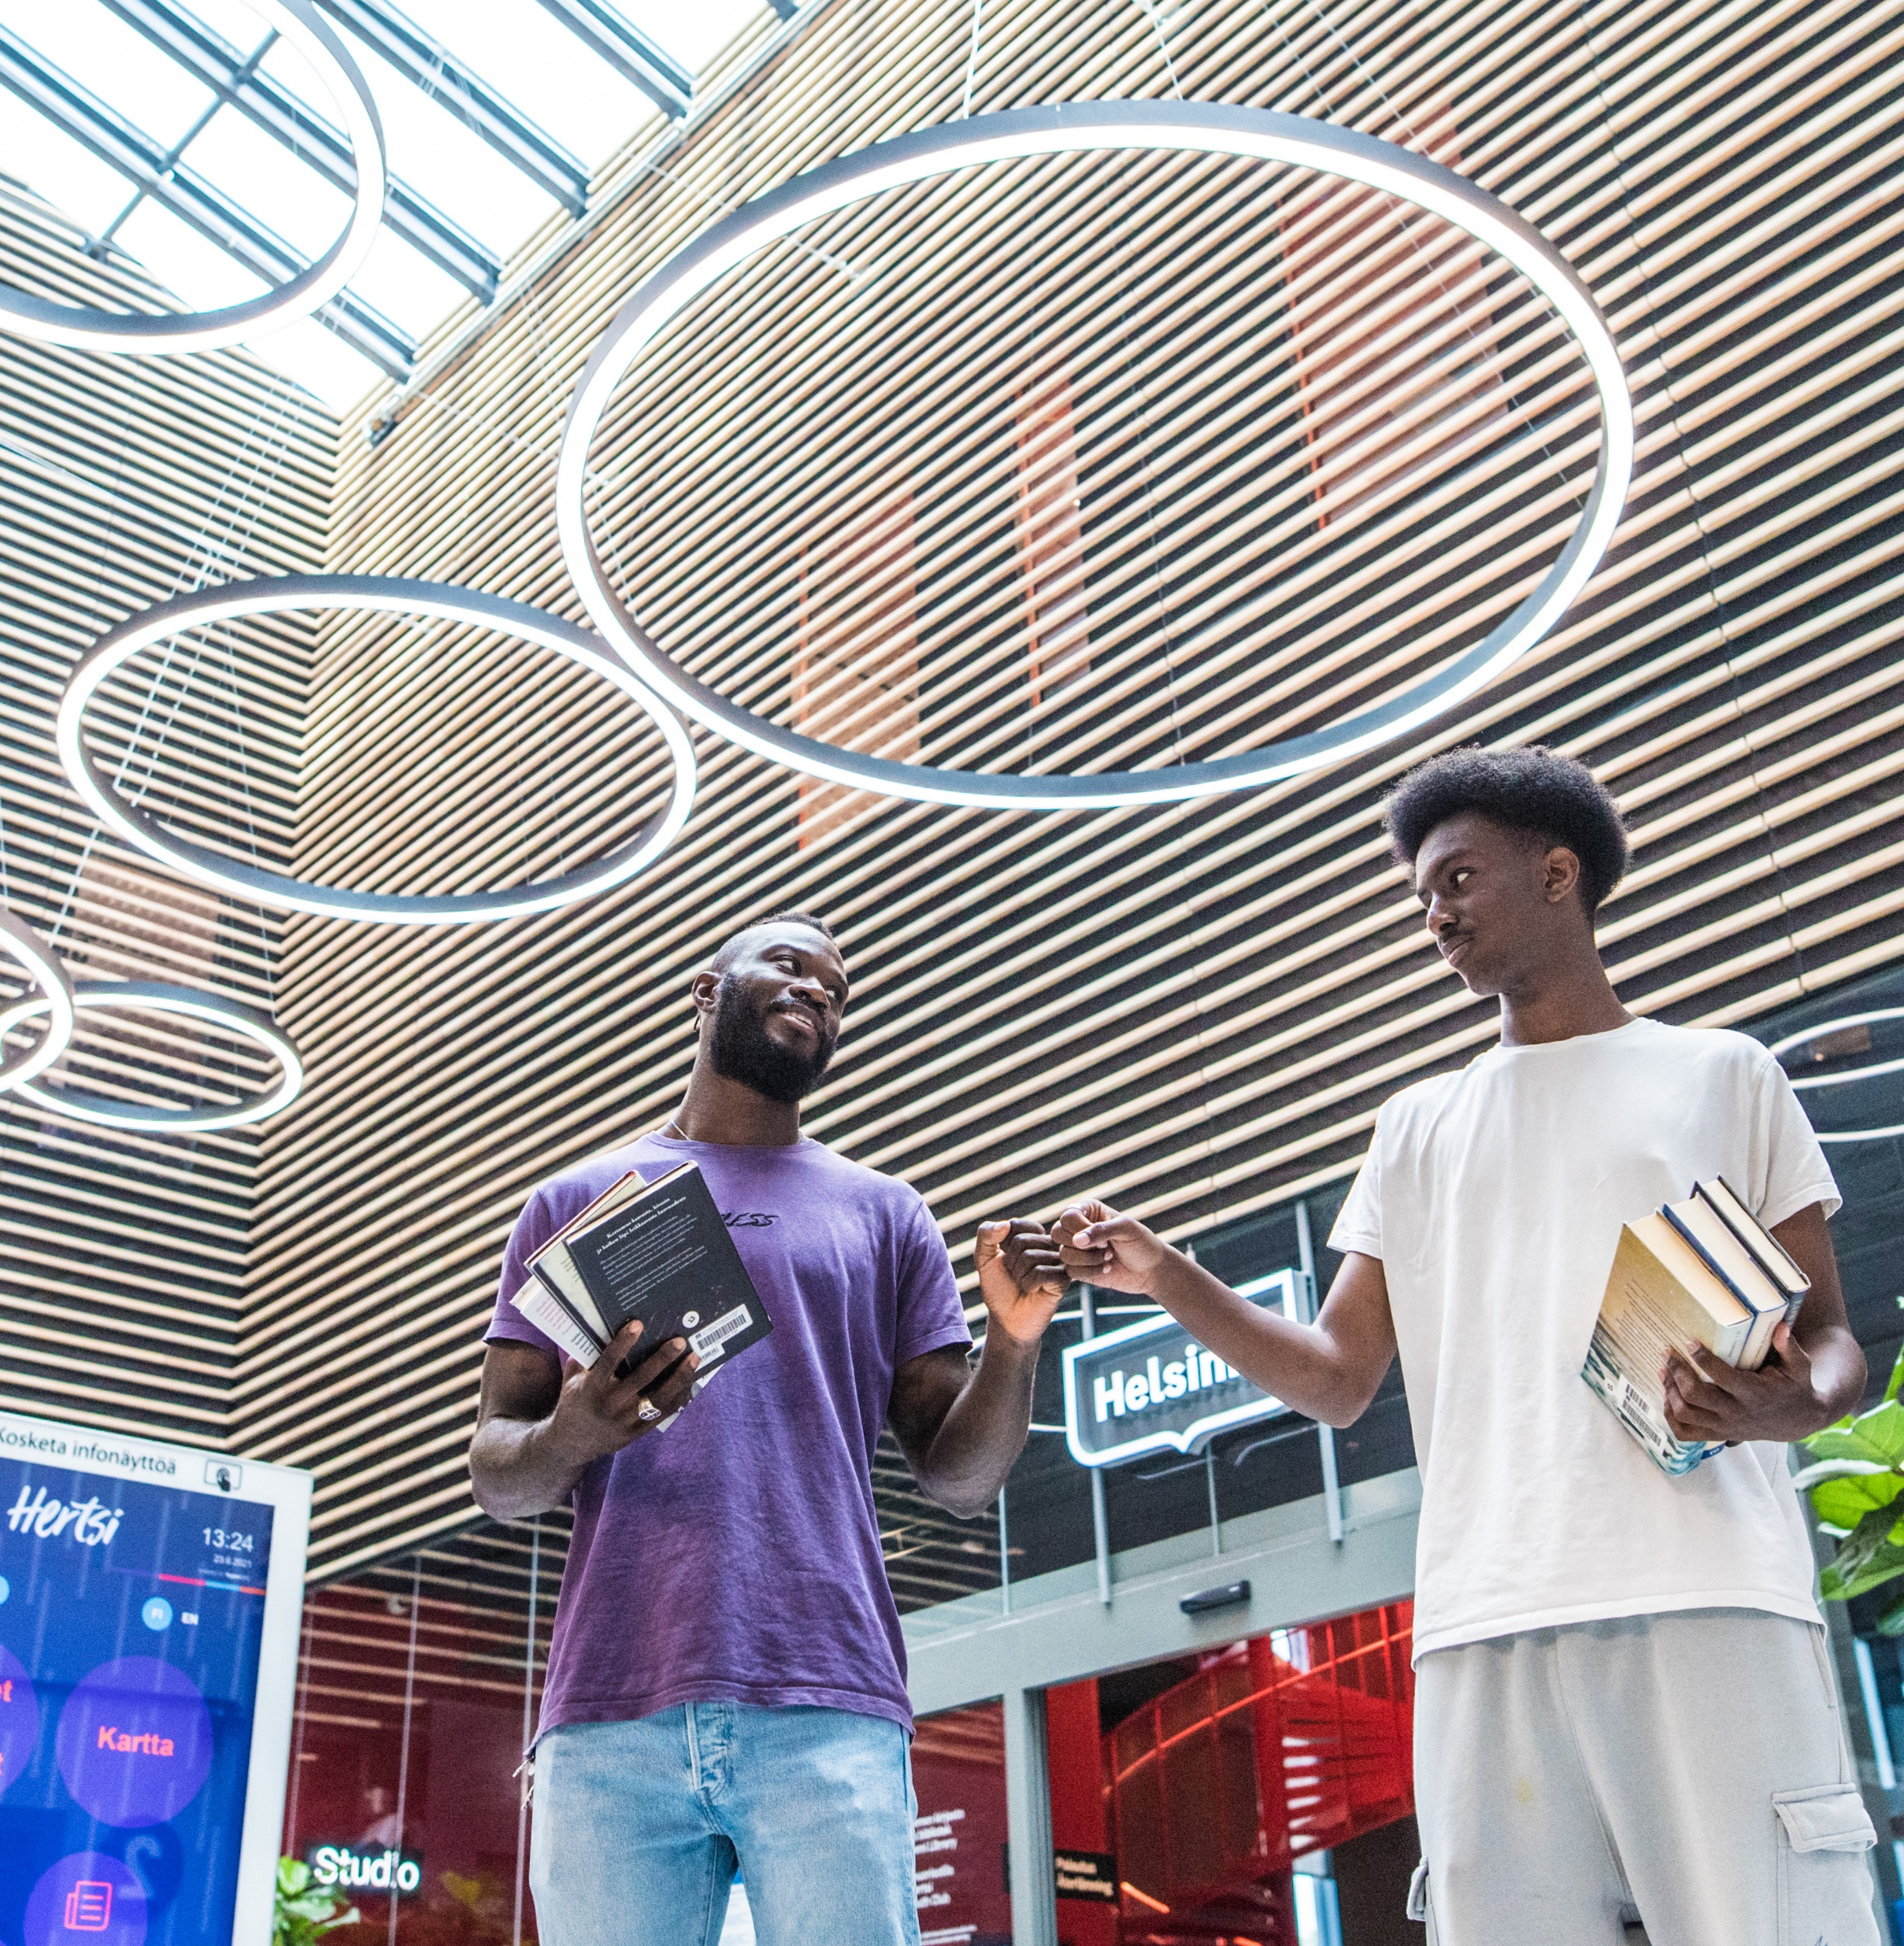
Kansainvälinen työ
Lokakuu 2024: Culture, Community, Knowledge – IFLA:n konferenssi & Mid Term –kokous
Lokakuu 2024: Information Futures Summit – IFLA:n konferenssi
Marraskuu 2024: Building Bridges – lobbaustapahtuma EU-parlamentissa
Helmikuu 2025: Pohjoismaisten kirjastoseurojen kokous

Slide 7
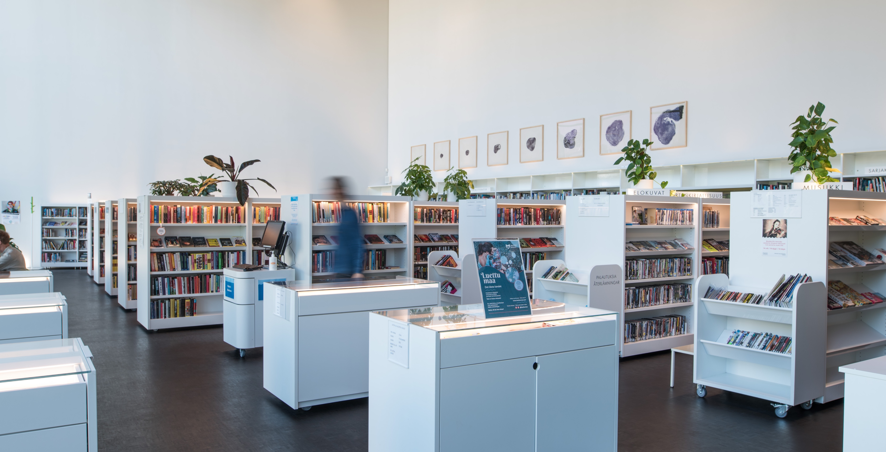
Olemme avoimia kumppanuus-tarjouksille kirjastoalan kehittämis-hankkeisiin!

